Slide 1

Родительская любовь: две стороны одной медали

Slide 2



Материнская любовь

Slide 3
Материнская любовь имеет безусловный характер.
Функция матери – обеспечить ребенку безопасность в жизни.

Slide 4


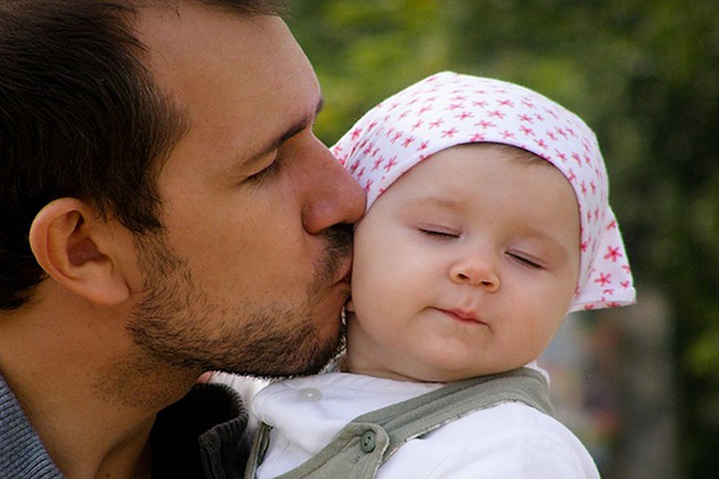
Отцовская любовь

Slide 5
Отцовская любовь - это обусловленная любовь.
Функция отца– учить его, руководить им, чтобы он смог справляться с проблемами, которые ставит перед ребенком общество.

Slide 6

Гиперопека - модель поведения родителей, при которой ребёнок окружен повышенным вниманием, контролем и защитой от мнимых опасностей.

Slide 7

Гипоопека - стиль воспитания и взаимоотношений в семье, при которых ребенок оказывается предоставлен самому себе, лишен необходимых ему внимания и заботы.

Slide 8
Мы все заслуживаем счастья. Поэтому, дорогие родители, любите себя, заботьтесь о себе и своей жизни!
Детям вы нужны счастливые. Удачи!

